Slide 1
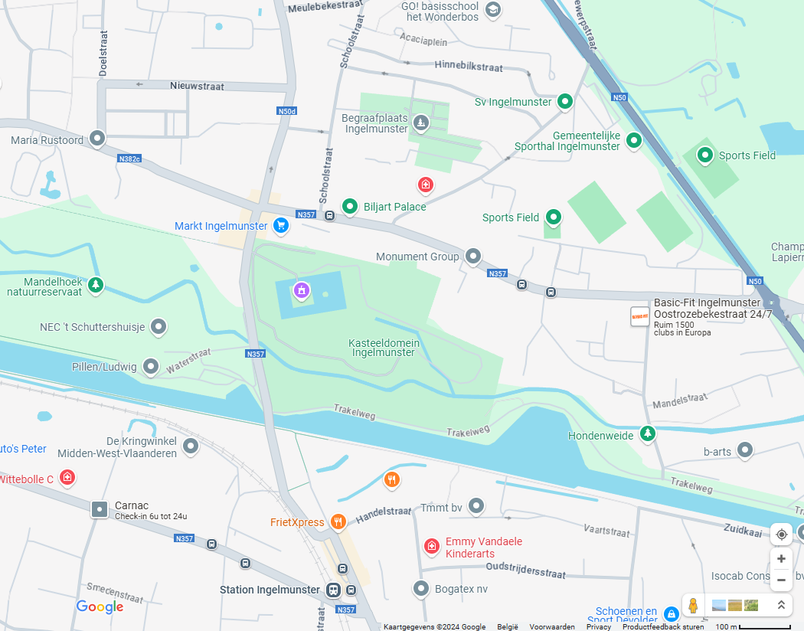
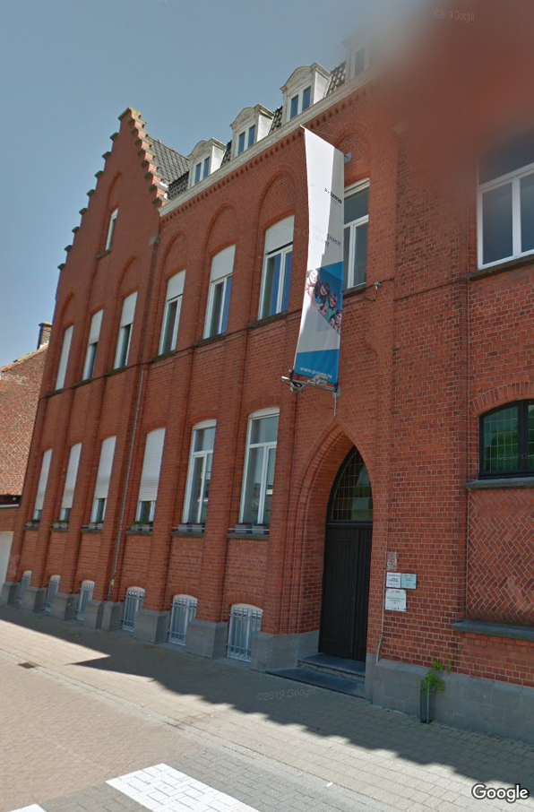
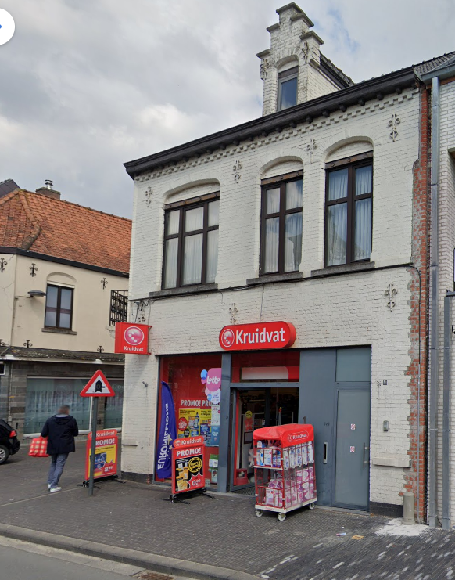
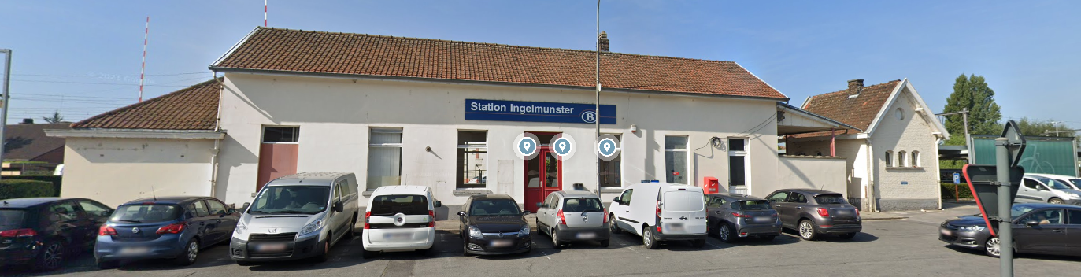
1
1
2
Onze school
2
Het Kruidvat
3
3
Het station

Slide 2
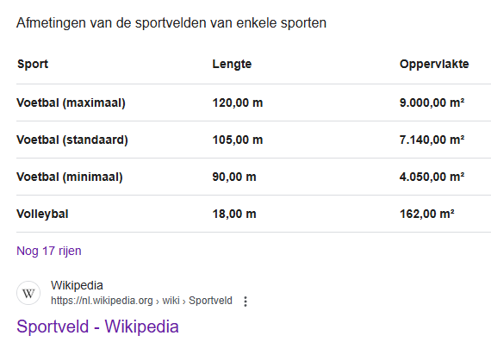
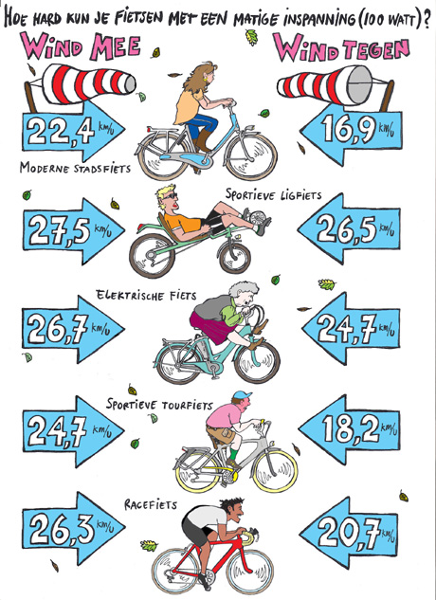
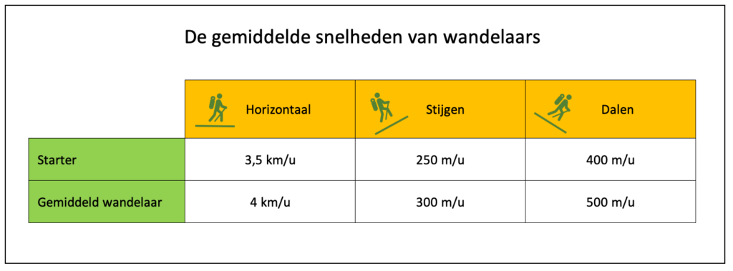
1
3
2
https://www.fietsersbond.nl/snelheid-5-verschillende-type-fietsen-vergeleken/
https://wandelpunt.be/wandeltechnieken/fysieke-conditie-wandelen/

